Slide 1
第11章 常用工具软件介绍
11.1 系统工具软件
压缩软件、杀毒软件和系统优化是平时用的较多的工具软件，掌握这些软件的用法是必要的。
11.1.1 压缩软件WinRAR

Slide 2
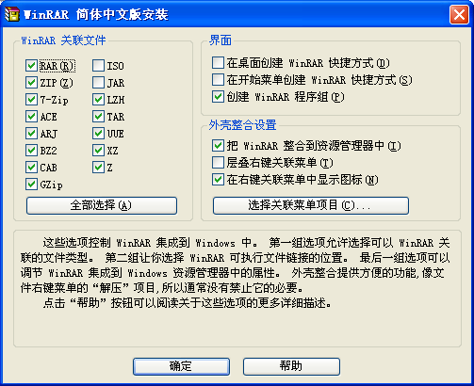

Slide 3
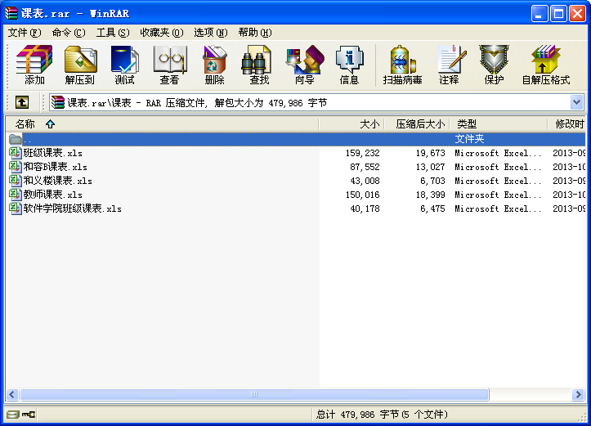

Slide 4
11.1.2 瑞星杀毒软件
1. 安装
2. 杀毒
3. 监控
4. 升级

Slide 5
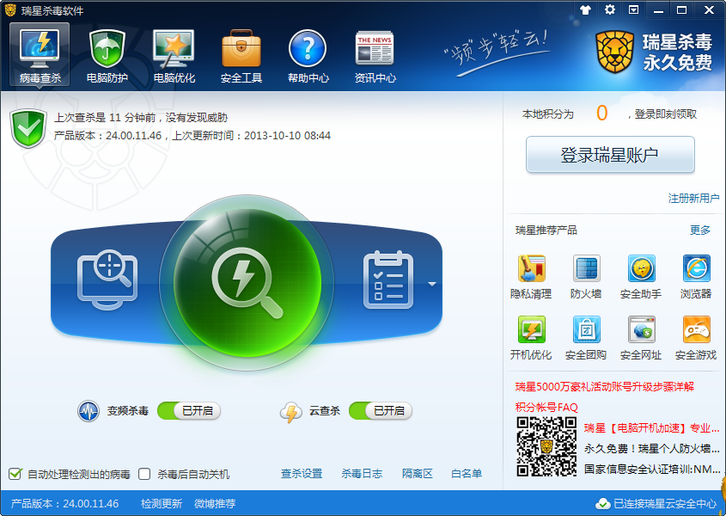

Slide 6
11.1.3 Windows优化大师
1. 开始
2. 系统检测
3. 系统优化
4. 系统清理
5. 系统维护

Slide 7
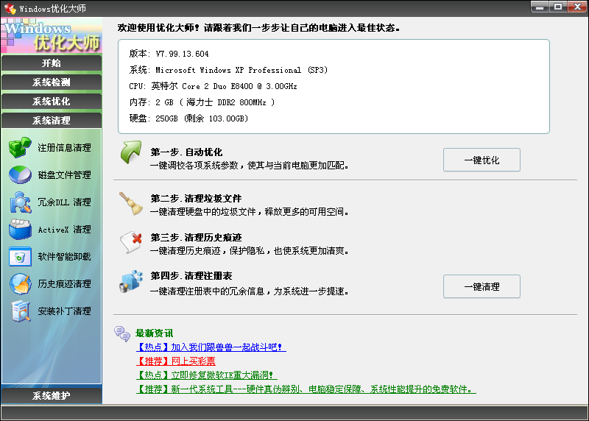

Slide 8
11.1.4虚拟光驱Daemon Tools
1. 用户界面
2.创建虚拟光驱
3.添加映像
4.虚拟光驱的卸载

Slide 9
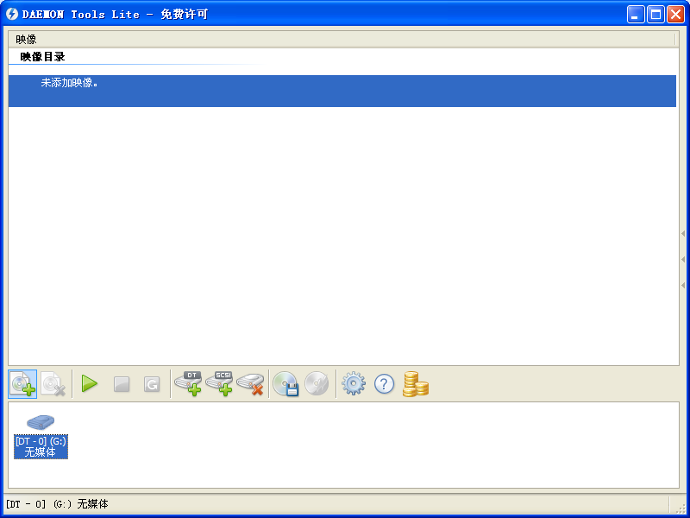

Slide 10
11.2 网络工具软件
在上网过程中，经常会下载一些文件，也会遇到一些网络安全方面的问题，掌握下载软件、网络安全软件的使用是必要的。本节介绍迅雷、360安全卫士的使用。
11.2.1 下载工具迅雷

Slide 11
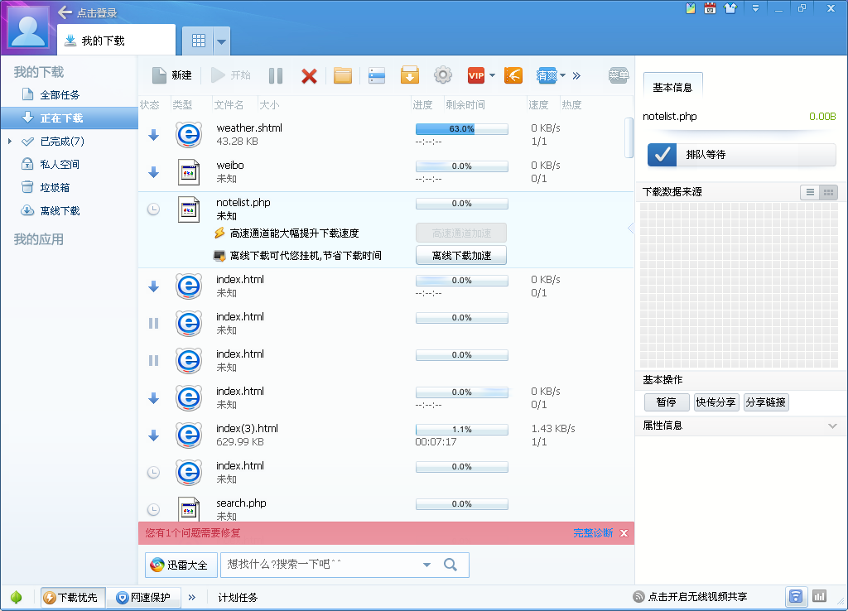

Slide 12
11.2.2 360安全卫士
1．电脑体检。
2．木马查杀
3．系统修复
4．电脑清理
5．优化加速
6．电脑专家
7．软件管家

Slide 13
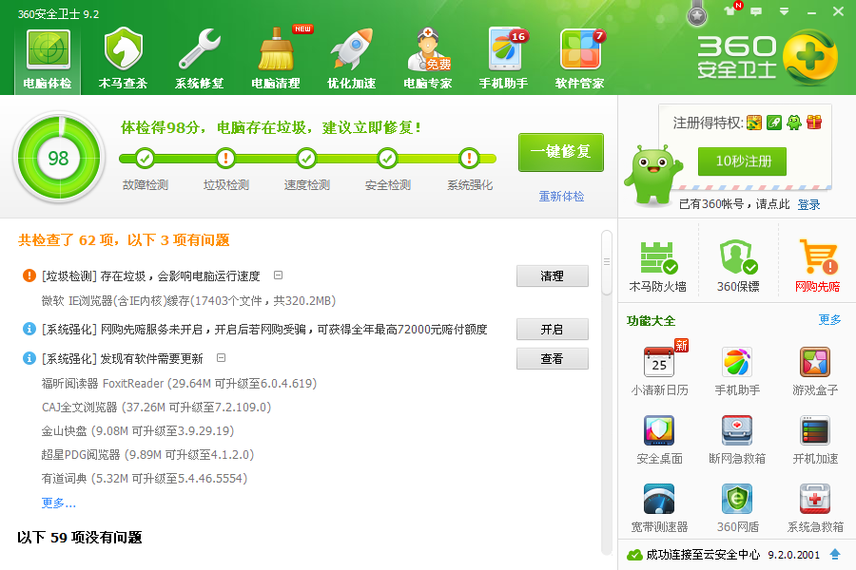

Slide 14
11.3 图像处理与多媒体工具软件
这一节主要介绍数字图像处理软件ACDSee和媒体播放器软件暴风影音的使用。
11.3.1 数字图像处理软件ACDSee
1. 浏览器
2. 查看器
3. 编辑模式

Slide 15
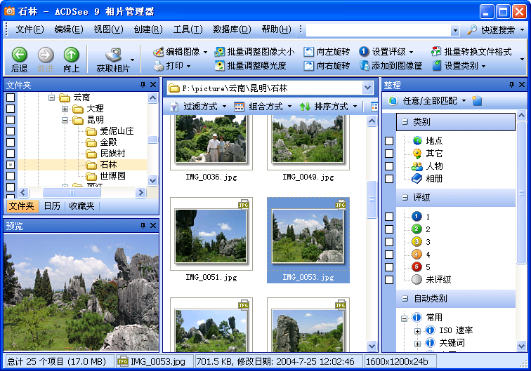

Slide 16
11.3.2 媒体播放器暴风影音

Slide 17
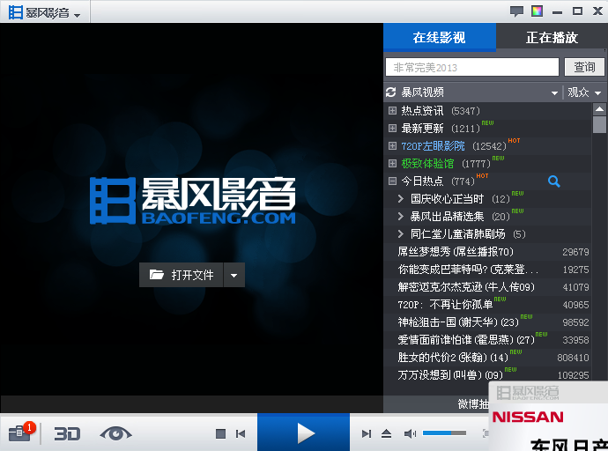

Slide 18
11.4 其他工具软件
11.4.1 截图软件HyperSnap
1. 图像截取
2. 文字捕捉
3. 图像处理
4. 图片文件格式转换

Slide 19
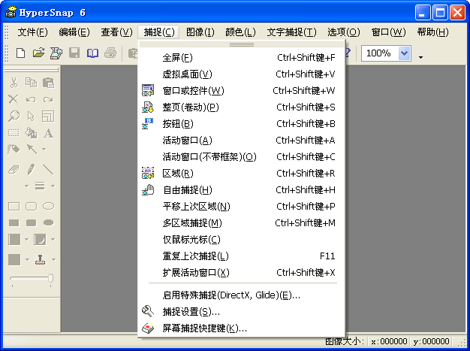

Slide 20
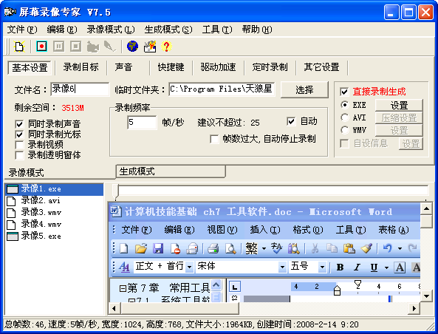
11.4.2 屏幕录像专家

Slide 21
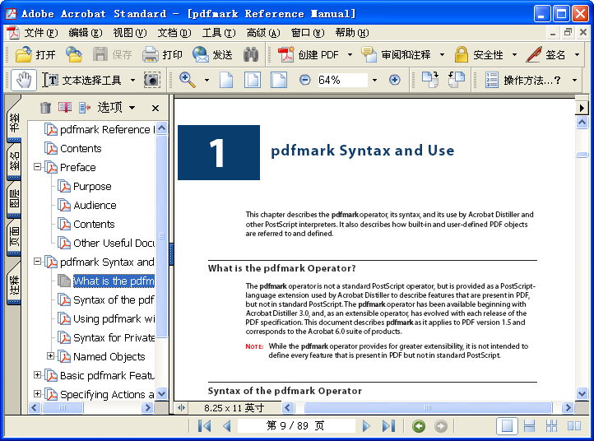
11.4.3 PDF文档工具Adobe Acrobat Standard

